Slide 1

Sprint 5- Automatiseren seinen zeilwedstrijd (vervolg)
Gemaakt door: Stijn Ooms, Luco Berkouwer en Tigo Goes

Slide 2

Inhoudsopgave
Recap project
Gehele flowchart
Tekeningen
Burndown chart
Testen
Eindmarkt
Retrospective

Slide 3
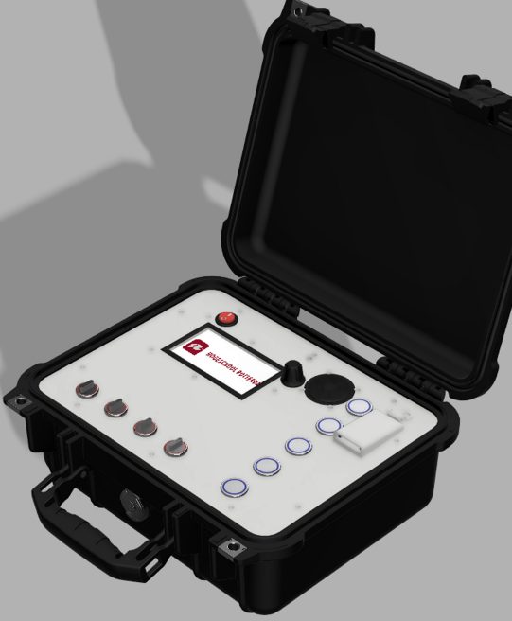
Recap project
Auto Dick 3
Elmar Pigeaud
Automatisering van seinsignalen

Slide 4
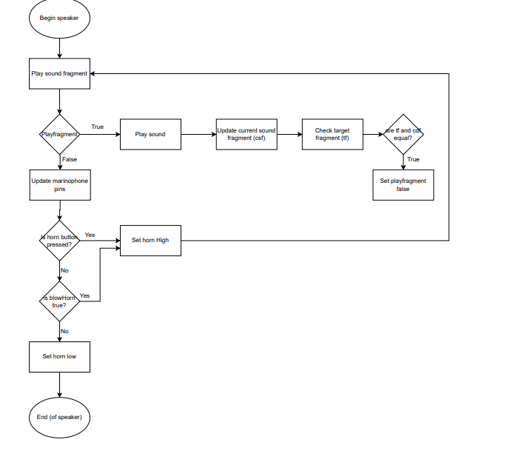
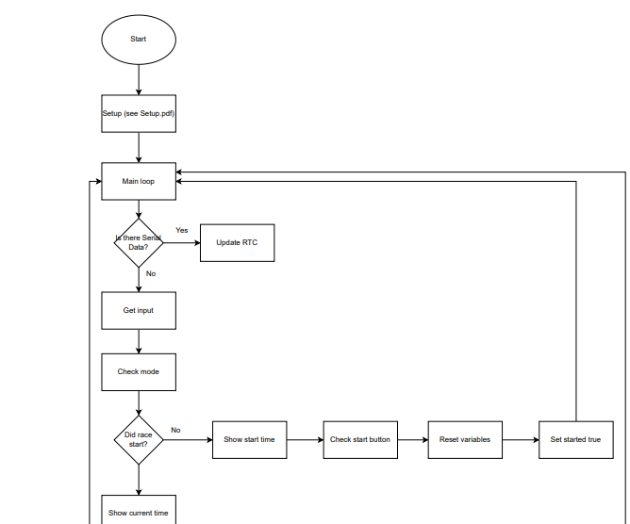
Flowchart
Requirements | User Stories | Acceptance Criteria | Storypoints
De code is overzichtelijk. | Als gebruiker wil ik dat de code overzichtelijk is, zodat het in de toekomst makkelijk aangepast kan worden. | Er is een flowchart aanwezig, die compleet is. Ook zijn er sub charts aanwezig die dieper in aparte onderdelen gaan | 4

Slide 5
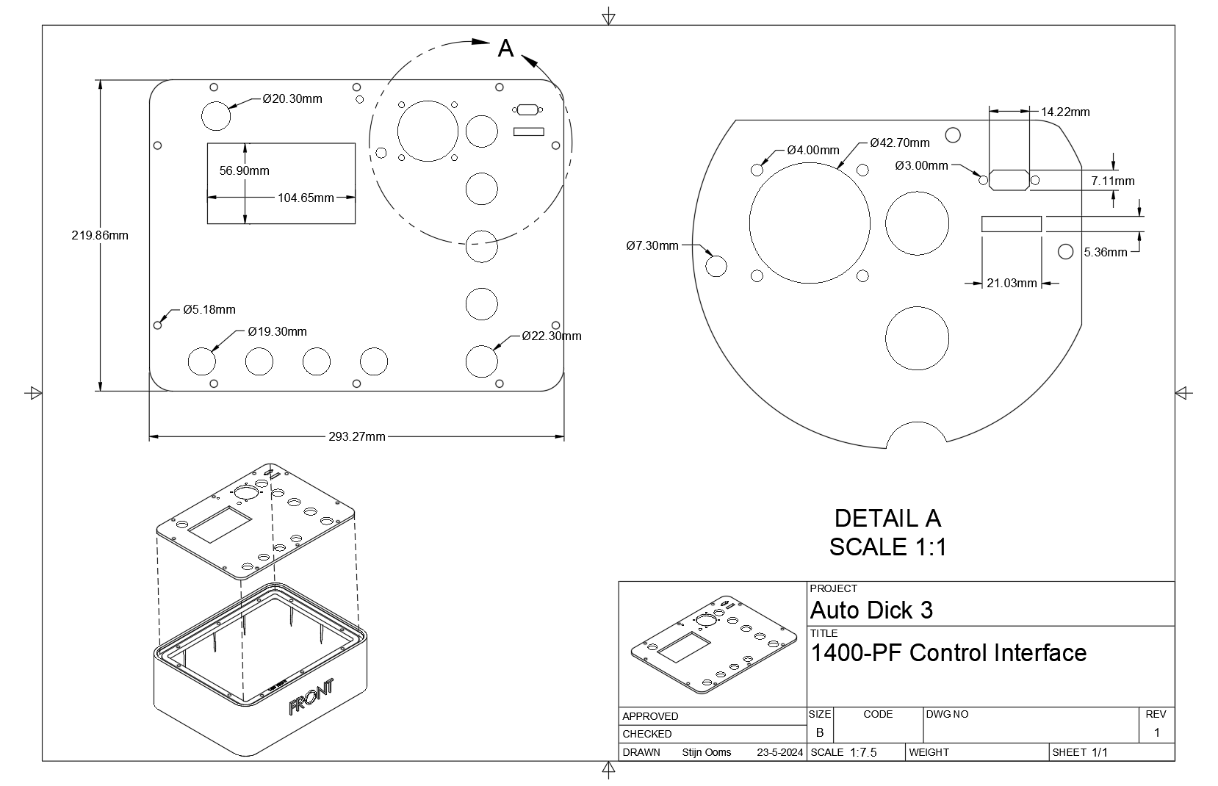
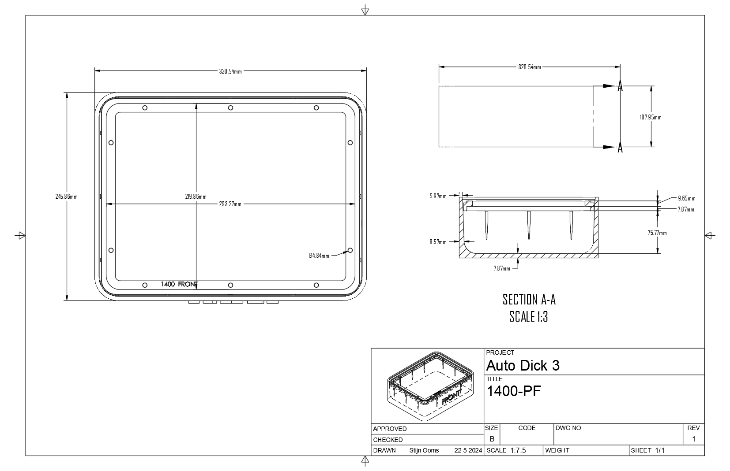
Tekeningen
Requirements | User Stories | Acceptance Criteria | Storypoints
Er zijn tekeningen van het product aanwezig. | Als producent wil ik tekeningen van het systeem hebben, zodat deze produceerbaar is. | Er zijn 2D en 3D tekeningen aanwezig over ons product. | 6

Slide 6
Burn-Down chart

Slide 7
Testen zondag
Testplan uitvoeren
Het water op
Requirements | User Stories | Acceptance Criteria | Storypoints
Het systeem is te testen met behulp van een testplan. | Als productowner wil ik dat mijn te testen is, zodat de kwaliteit te waarborgen is. | Er is een testplan aanwezig. Deze moet ook uitgevoerd zijn. | 4

Slide 8
Eindmarkt presentatie
Oude- en nieuwe system vergelijken
Poster ontwerpen (2p)
Demo video maken (4p)

Slide 9
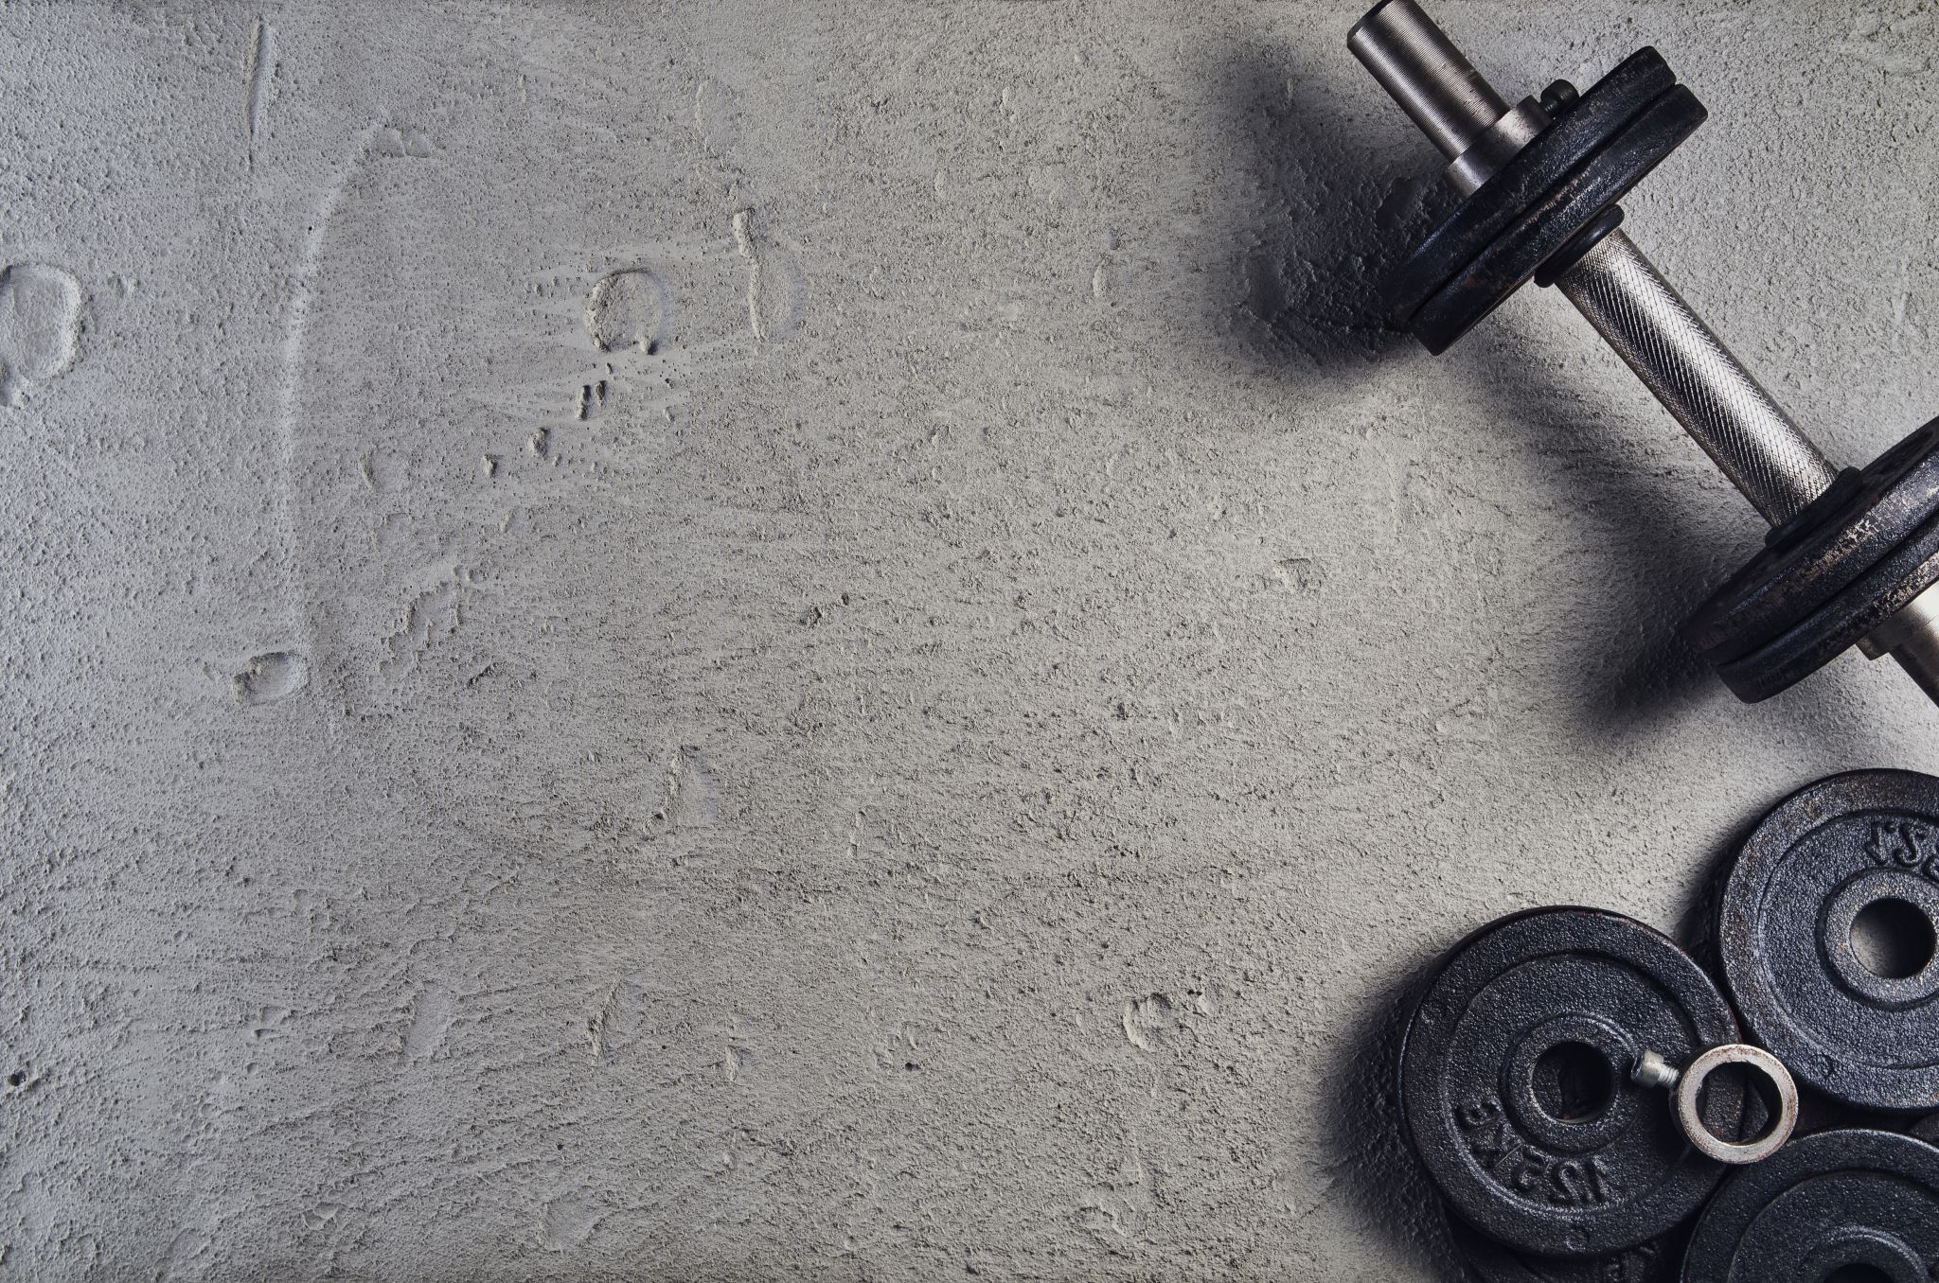
Retrospective
Week hard doorwerken
Nog veel te doen

